Slide 1

Présentation Projet IDEES Numérique
Développement Application de Gestion de Facturation et Devis
Présenté par Max Mayer
<numéro>

Slide 2
Introduction 1er Partie :
Présentation de l’Entreprise
Objectifs du Projet
Logiciels et Technologies Utilisés
Rôle dans le projet
Complément

Slide 3
Introduction 2ème Partie :
Documentation :
1er partie : Diagramme de Gantt
2ème partie : Feuille de Route
3ème partie : Liste de Design Patterns
Modèle MVC
Observer Pattern
Factory Pattern
Facade Pattern
Strategy Pattern
Singleton Pattern
Documentation :
1er partie : Diagramme de Gantt
2ème partie : Feuille de Route
3ème partie : Liste de Design Patterns
Modèle MVC
Observer Pattern
Factory Pattern
Facade Pattern
Strategy Pattern
Singleton Pattern

Slide 4
Introduction Partie 2.1
- 4ème Partie : Maquette du projet
4.1 : Authentification
- 4.1.1 Réinitialisation Mot de Passe
- 4.1.2 Vérification Changement Mot de Passe
4.2 : Tableau de Bord
4.3 : Profil Client
- 4.3.1 Gestion des Clients
- 4.3.2 Contacts Client
- 4.3.3 Demande Client
4.4 : Devis Client
4.5 : Facture Client
<numéro>

Slide 5
Introduction Partie 3 :
Étape de Réalisation du Projet
5.1 : Organisation et Préparation du Projet
5.1.1 : Mise en place du projet Symfony
5.1.2 : Structure initiale des répertoires
5.2 : Gestion des Utilisateurs
5.2.1 : Entité Utilisateurs
5.2.2 : Création et gestion du login
5.3 : Gestion des Clients
5.3.1 : Création et Modification de Clients
<numéro>

Slide 6
Introduction Partie 3.2 :
5.4 : Gestion des Factures
5.4.1 : Création de l’entité Facture
5.4.2 : Génération de Facture en PDF
5.5 : Gestion des Devis
5.5.1 : Création de l’entité Quote
5.5.2 : Gestion des devis via un formulaire
5.6 : Liste des devis
<numéro>

Slide 7
Introduction Partie 4
6.0 : Archivages des Clients et Devis
6.1. : Fonctionnalité d’archivage
6.1.1: Archivage dans Entité Client
6.1.2 : Contrôleur d’archivage
6.2 : Gestion des Devis
7.0 : Génération Automatique des Numéros de Facture et Devis
8.0 : Gestion des utilisateurs et rôles dans l’application
8.1 : Introduction à la gestion des utilisateurs
8.2 : Création de l’entité Utilisateurs dans Composant Security (User)
8.3 : Gestion des rôles et permissions
8.4 : Gestion des sessions et des tokens

Slide 8
Introduction Partie 5
9.0 : Sécurité et Protection des données
9.1 : Sécurisation des mots de passe
9.2 : Protection CSRF
9.3 : Gestion des accès et autorisations
10.0 Test et Qualité du Code
10.1 : Tests unitaires avec PHPUnit
10.2 : Tests fonctionnels avec le navigateur
11.0 : Déploiement de l’application
11.1 : Environnement de développement et production
11.2 : Hébergement de l’application
11.3 :¨Optimisation des performances
12.0 Documentation et Maintenance
12.1 Documentation du code
12.2 Gestion des versions

Slide 9

Présentation de l’Entreprise
Entreprise d’insertion développement informatique/spécialisé dans la création de logiciels et site web
Crée en 2019, l’entreprise se développe petit a petit
Début 2023, fusionne avec Groupe IDEES, acteur majeur de l’insertion en France
Est composé de 1 développeuse cheffe de projet ainsi que 1 lead développeur/Responsable Technique

Slide 10
Objectifs
- Création et gestions des clients : Ajouter, éditer et archiver des clients, ainsi que leur base de donnée mise a jour régulièrement avec des critères établies a l’amont ( nom prénom adresse numéro de téléphone mail)
- Création et gestion des factures : Création d’un ticket a partir de l’API Hive qui réalise ensuite la création de la facture au client concerné ainsi que l’envoie d’un mail automatisé avec les détails du projet, le temps de réalisation du projet ainsi que la date de paiement du client, possibilité de modifier les factures et suivi régulier des paiements pour relances ou autre par appels téléphonique ou mails automatisés
- Création des devis : Génération de ticket dans l’API Hive qui généré automatique le devis pour le client concerné, génération et envoie d’un mail automatisé au client avec détails du projet, temps de réalisation du projet ainsi que possibilité de conversion de devis en factures une fois accepté et confirmer par l’entreprise.
- Archivage des données : Archiver les clients inactifs dans une liste de clients archivés, ainsi que leurs factures et devis, tout en permettant leur restaurations si nécessaires

Slide 11

Logiciels et Technologies Utilisés :
Symfony : Framework PHP, flexibilité et robustesse efficace. Permet de structurer l’application autour d’une architecture MVC ( Machine-Vue-Contrôleur)
Doctrine OM : Bibliothèque utilisée pour gérer l’accès aux données via des entités PHP et éviter l’écriture de SQL manuel
Twig : Moteur de templates utilisée pour générer interfaces HTML dynamiques, facilitant l’intégration avec les donnés fournies pour le backend
MySQL : Base de données relationnelle utilisés pour stocker les informations sur les clients, factures et devis.
PHPMyAdmin : Interface graphique permettant la gestion de la base de donnée
Git : Outil de gestion de versions utilisé pour sauvegarder et collaborer sur le code du projet
Docker : Utilisé pour isoler l’environnement de développement et s’assurer que l’application fonctionne de manière identique sur différents environnements
VSCode : Environnement de développement pour écrire et maintenir le code

Slide 12
Rôle dans le projet :
Conception et Développement des fonctionnalités de gestion des clients, devis et factures
Définition de l’architecture du projet
Développement des entités et des relations dans la base de données
L’intégration de la logique métier dans les contrôleurs
La création de vues frontales dynamiques avec Twig
Le déploiement et les tests de l’application sur un environnement de développement

Slide 13
Complément :
Certaines parties du code ne m’ont pas été fournis car l’entreprise n’a pas voulu que le projet soit open source et par conséquence, cela inclut certaines fonctionnalités critiques, relatives à l’authentification et à l’accès aux données financières sensibles.
Maintenant, passons a la documentation du projet :

Slide 14
Introduction 2ème Partie :
Documentation :
1er partie : Diagramme de Gantt

Slide 15
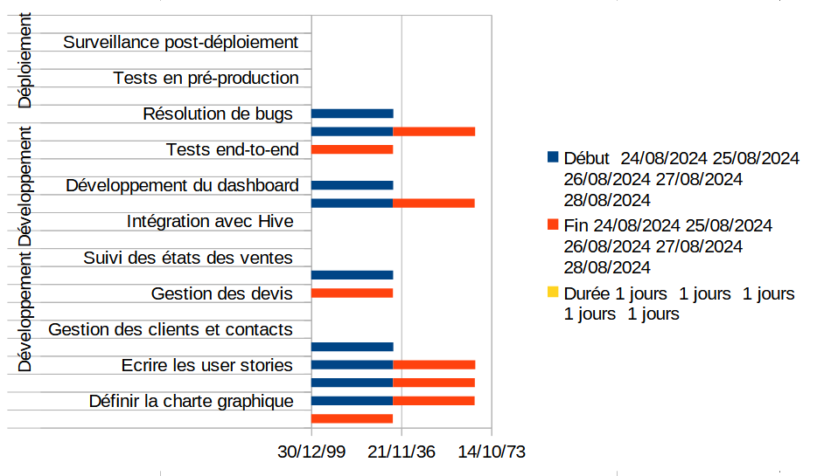
Partie 1 : Diagramme de Gantt
Diagramme de Gantt Adapté au projet
Délai des fonctionnalités réparties en terme de journées etc
Défini a partir du cahier des charges

Slide 16
Introduction 2ème Partie :
Documentation :
1er partie : Diagramme de Gantt
2ème partie : Feuille de Route

Slide 17
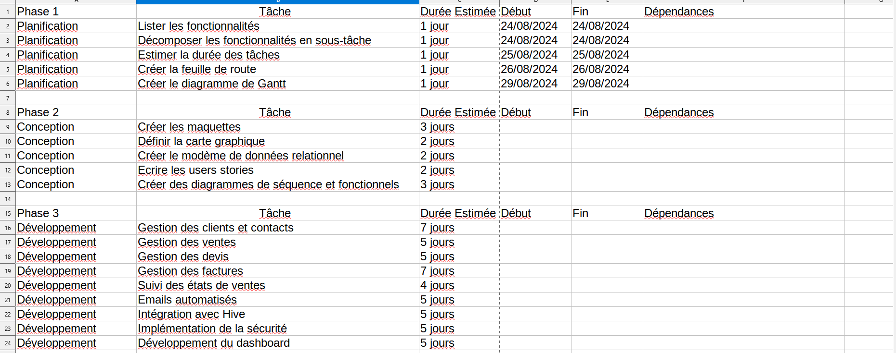
Partie 2 : Feuille de Route
Exemple de Feuille de Route adapté au projet

Slide 18
Introduction 2ème Partie :
Documentation :
1er partie : Diagramme de Gantt
2ème partie : Feuille de Route
3ème partie : Liste de Design Patterns
Modèle MVC

Slide 19
3ème partie 1er : Liste de Design Patterns, Modèle MVC
Modèle MVC ( Model-View-Controller) :
Avantages :
Séparation des préoccupations: Sépare la logique de présentation (View), la logique métier ( Model), et le contrôle du flux d’application (Controller)
Maintenance et testabilité: Facilite la maintenance et le test des composants individuel
Modularité: Permet d’ajouter ou de modifier des fonctionnalités sans affecter d’autres parties du système.
Inconvénients :
Compléxité : Peut introduire une compléxité supplémentaire, notamment les petites applications
Configuration : Nécessite une bonne structure de projet dès le départ

Slide 20
Introduction 2ème Partie :
Documentation :
1er partie : Diagramme de Gantt
2ème partie : Feuille de Route
3ème partie : Liste de Design Patterns
Modèle MVC
Observer Pattern

Slide 21
3ème Partie 2ème : Observer Pattern :
Observer Pattern :
Avantages :
Réactivité : Permet de notifier automatiquement les parties prenantes de l’application ( comme les utilisateurs ou les systèmes) des changements d’état ou d’évènements
Découplage : Favorise un faible couplage entre l’objet observé et les observateurs
Inconvénients :
Gestion des dépendances : Peut entrainer une compléxité accrue dans la gestion des abonnements et des notifications
Performance : Si mal implémenté, peut avoir un impact sur les perfomances en raison de l’overhead des notifications

Slide 22
Introduction 2ème Partie :
Documentation :
1er partie : Diagramme de Gantt
2ème partie : Feuille de Route
3ème partie : Liste de Design Patterns
Modèle MVC
Observer Pattern
Factory Pattern

Slide 23
3ème partie 3ème : Factory Pattern :
Factory Pattern :
Avantages :
Encapsulation : Encapsule la logique de création d’objects, ce qui rend le code plus modulaire et flexible
Extensibilité : Facilite l’ajout de nouveaux types d’objets sans modifier le code client existant
Inconvénients :
Compléxité : Peut ajouter une compléxité supplémentaire en introduisant un niveau d’abstraction
Abstraction excessive : Peut être excessif sur les types d’objets étant limités et ne nécessitent pas de changements fréquents

Slide 24
Introduction 2ème Partie :
Documentation :
1er partie : Diagramme de Gantt
2ème partie : Feuille de Route
3ème partie : Liste de Design Patterns
Modèle MVC
Observer Pattern
Factory Pattern
Facade Pattern

Slide 25
3ème Partie 4ème : Facade Pattern
Facade Pattern
Avantage :
Simplicité : Fournit une interface simplifiée pour intéragir avec un système complexe ou une API comme l’API Hive
Isolation : Permet de masquer les détails d’implémention complexes, rendant le code client plus propre
Inconvénients :
Risque d’abstraction excessive : Peut masquer des fonctionnalités importances ou utiles si l’interface est trop simplifiée
Surcharge potentielle : Si trop d’opérations sont centralisées dans la façade, elle peut devenir un point de surchage unique

Slide 26
Introduction 2ème Partie :
Documentation :
1er partie : Diagramme de Gantt
2ème partie : Feuille de Route
3ème partie : Liste de Design Patterns
Modèle MVC
Observer Pattern
Factory Pattern
Facade Pattern
Strategy Pattern

Slide 27
3ème Partie 5ème : Strategy Pattern
Strategy Pattern :
Avantages :
Flexibilité : Permet de changer dynamiquement l’algorithme utilisé par une classe sans modifier la classe elle-même
Réutilisabilité : Favorise la réutilisation de code séparant les comportements en classes distinctes
Inconvénients :
Multiplicité des classes : Peut entrainer une prolifération de petites classes, rendant le projet plus complexe
Compléxité de gestion : Nécessite une gestion des stratégies et de leur implémentation

Slide 28
Introduction 2ème Partie :
Documentation :
1er partie : Diagramme de Gantt
2ème partie : Feuille de Route
3ème partie : Liste de Design Patterns
Modèle MVC
Observer Pattern
Factory Pattern
Facade Pattern
Strategy Pattern
Singleton Pattern
Documentation :
1er partie : Diagramme de Gantt
2ème partie : Feuille de Route
3ème partie : Liste de Design Patterns
Modèle MVC
Observer Pattern
Factory Pattern
Facade Pattern
Strategy Pattern
Singleton Pattern

Slide 29
3ème partie 6ème : Singleton Pattern
Singleton Pattern
Avantages :
Gestion des ressources : Assure qu’une seule instance d’une classe est créée, utile pour la gestion de ressources partagées comme une connexion à une base de données
Facilité d’accès : Offre un point d’accès global à l’instance unique
Inconvénients :
Testabilité : Peut compliquer les tests unitaires car il introduit un état global
Couplage : Introduit un couplage fort entre la classe singleton et les classes qui l’utilisent

Slide 30
Introduction Partie 2.1
- 4ème Partie : Maquette du projet
4.1 : Authentification
<numéro>

Slide 31
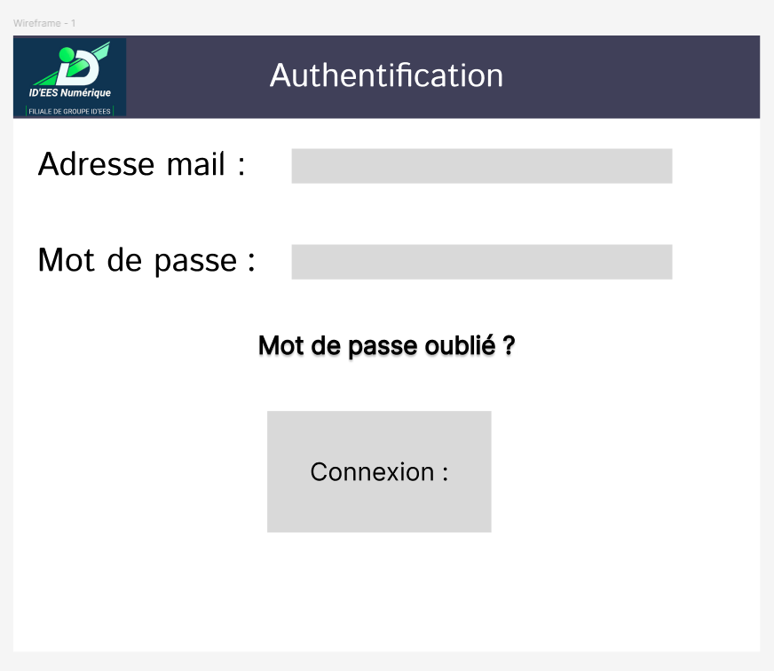
4ème Partie : Maquette de Projet
Authentification

Slide 32
Introduction Partie 2.1
- 4ème Partie : Maquette du projet
4.1 : Authentification
- 4.1.1 Réinitialisation Mot de Passe
<numéro>

Slide 33
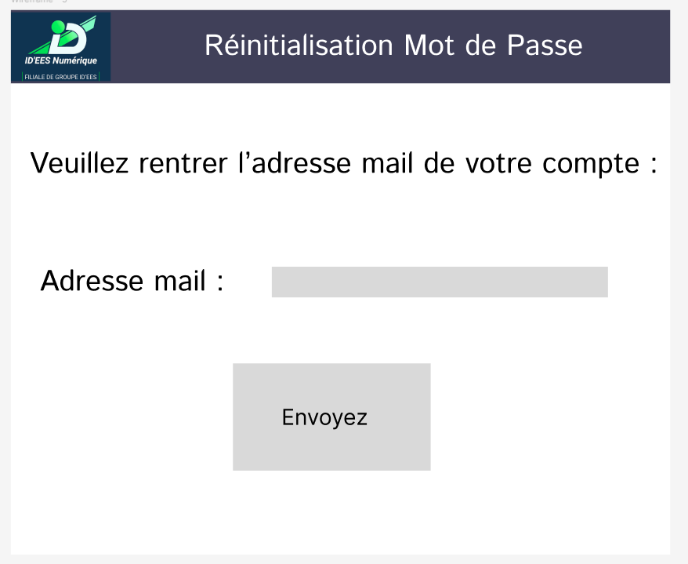
4ème Partie : Maquette de Projet
4.1.1 : Réinitialisation Mot de Passe

Slide 34
Introduction Partie 2.1
- 4ème Partie : Maquette du projet
4.1 : Authentification
- 4.1.1 Réinitialisation Mot de Passe
- 4.1.2 : Vérification Changement Mot de Passe
<numéro>

Slide 35
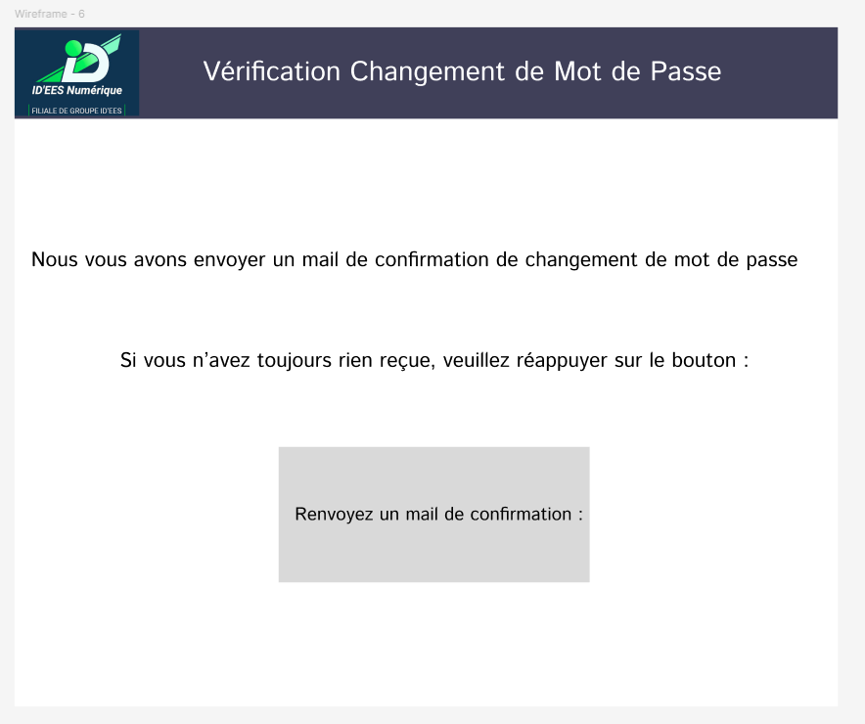
4ème Partie : Maquette de Projet
4.1.2 : Vérification Chagement Mot de Passe :

Slide 36
Introduction Partie 2.1
- 4ème Partie : Maquette du projet
4.1 : Authentification
- 4.1.1 Réinitialisation Mot de Passe
- 4.1.2 : Vérification Changement Mot de Passe
4.2 : Tableau de bord
<numéro>

Slide 37
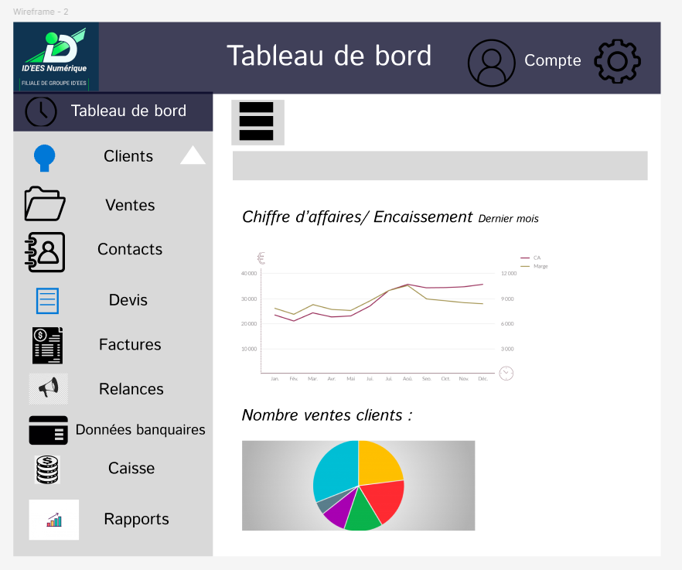
4ème Partie : Maquette de Projet
4.2 : Tableau de Bord

Slide 38
Introduction Partie 2.1
- 4ème Partie : Maquette du projet
4.1 : Authentification
- 4.1.1 Réinitialisation Mot de Passe
- 4.1.2 : Vérification Changement Mot de Passe
4.2 : Tableau de bord
4.3 : Profil Client
<numéro>

Slide 39
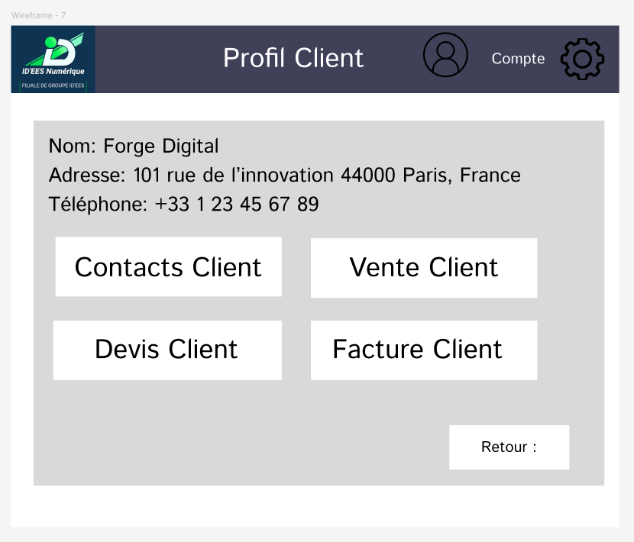
4ème Partie : Maquette de Projet
4.3 : Profil Client

Slide 40
Introduction Partie 2.1
- 4ème Partie : Maquette du projet
4.1 : Authentification
- 4.1.1 Réinitialisation Mot de Passe
- 4.1.2 : Vérification Changement Mot de Passe
4.2 : Tableau de bord
4.3 : Profil Client
- 4.3.1 : Gestion des Clients
<numéro>

Slide 41
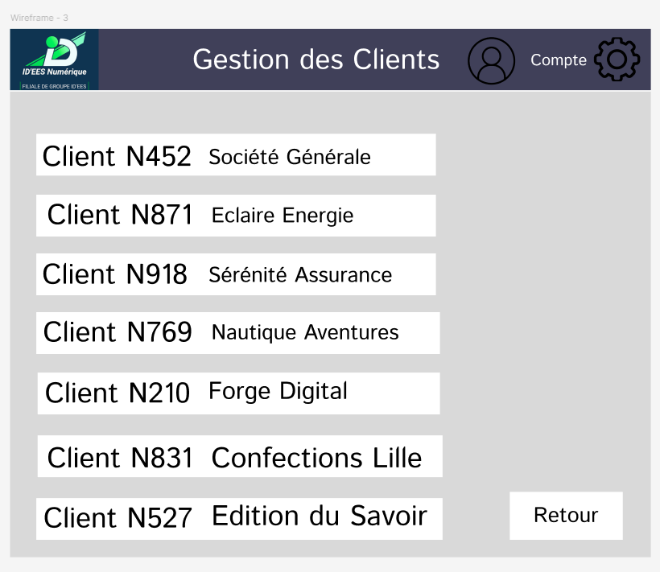
4ème Partie : Maquette de Projet
4.3.1 : Gestion des Clients

Slide 42
Introduction Partie 2.1
- 4ème Partie : Maquette du projet
4.1 : Authentification
- 4.1.1 Réinitialisation Mot de Passe
- 4.1.2 : Vérification Changement Mot de Passe
4.2 : Tableau de bord
4.3 : Profil Client
- 4.3.1 : Gestion des Clients
- 4.3.2 : Contacts Client
<numéro>

Slide 43
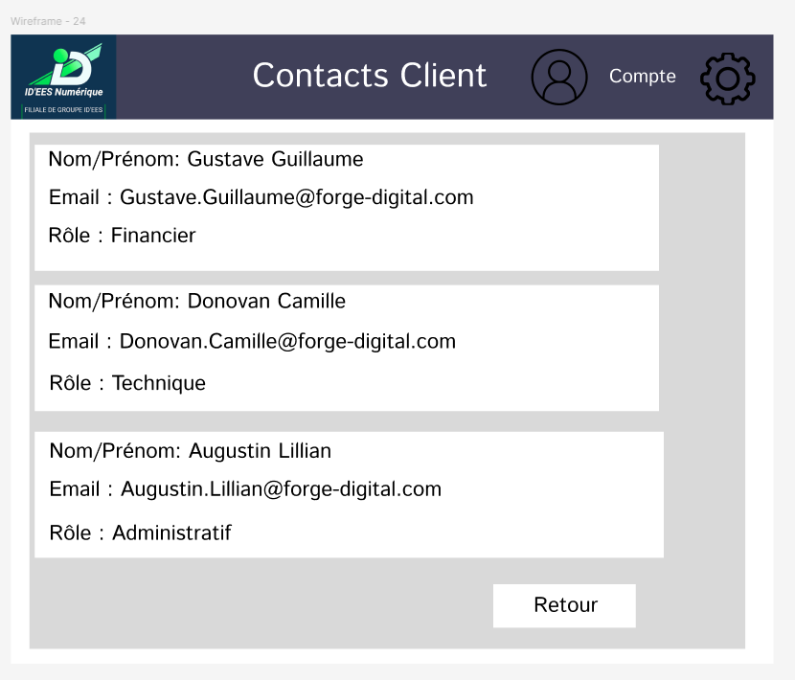
4ème Partie : Maquette de Projet
4.3.2 : Contacts Client

Slide 44
Introduction Partie 2.1
- 4ème Partie : Maquette du projet
4.1 : Authentification
- 4.1.1 Réinitialisation Mot de Passe
- 4.1.2 : Vérification Changement Mot de Passe
4.2 : Tableau de bord
4.3 : Profil Client
- 4.3.1 : Gestion des Clients
- 4.3.2 : Contacts Client
- 4.3.3 : Demande Client
<numéro>

Slide 45
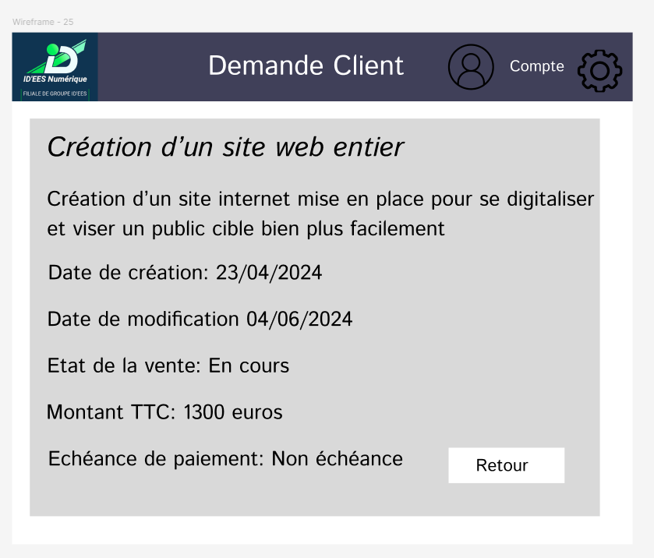
4ème Partie : Maquette de Projet
4.3.3 : Demande Client

Slide 46
Introduction Partie 2.1
- 4ème Partie : Maquette du projet
4.1 : Authentification
- 4.1.1 Réinitialisation Mot de Passe
- 4.1.2 : Vérification Changement Mot de Passe
4.2 : Tableau de bord
4.3 : Profil Client
- 4.3.1 : Gestion des Clients
- 4.3.2 : Contacts Client
- 4.3.3 : Demande Client
4.4 : Devis Client
<numéro>

Slide 47
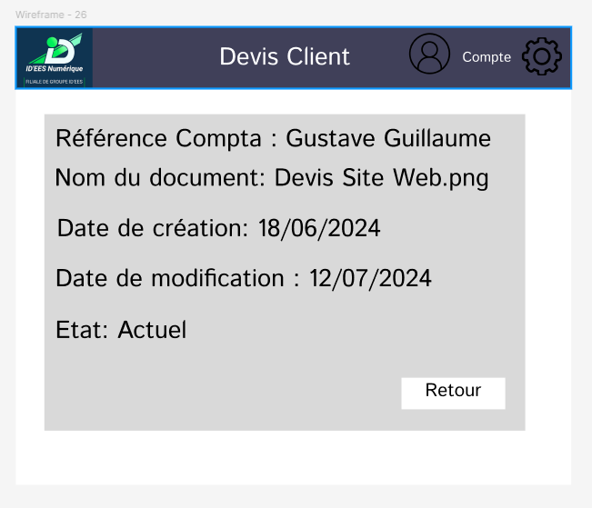
4ème Partie : Maquette de Projet
4.4 : Devis Client

Slide 48
Introduction Partie 2.1
- 4ème Partie : Maquette du projet
4.1 : Authentification
- 4.1.1 Réinitialisation Mot de Passe
- 4.1.2 : Vérification Changement Mot de Passe
4.2 : Tableau de bord
4.3 : Profil Client
- 4.3.1 : Gestion des Clients
- 4.3.2 : Contacts Client
- 4.3.3 : Demande Client
4.4 : Devis Client
4.5 : Facture Client
<numéro>

Slide 49
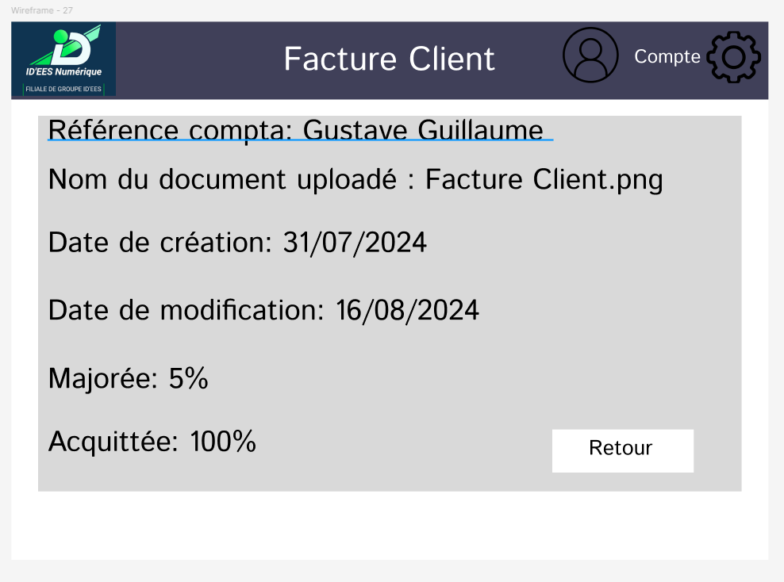
4ème Partie : Maquette de Projet
4.5 : Facture Client

Slide 50
Introduction Partie 3 :
Étape de Réalisation du Projet
5.1 : Organisation et Préparation du Projet
5.1.1 : Mise en place du projet Symfony
<numéro>

Slide 51
5.1 : Organisation et Préparation du Projet
5.1.1 : Mise en place du projet Symfony
Installation environnement Symfony
Utilisation de Composer pour initialisation Projet
Création structure minimale avec fichier config/répertoire ( src/ , config/ etc)
Installation dépendances additionnelles pour formulaires, BDD et moteur template Twig
Commande utilisé pour initialisation Projet

Slide 52
Introduction Partie 3 :
Étape de Réalisation du Projet
5.1 : Organisation et Préparation du Projet
5.1.1 : Mise en place du projet Symfony
5.1.2 : Structure initiale des répertoires
<numéro>

Slide 53
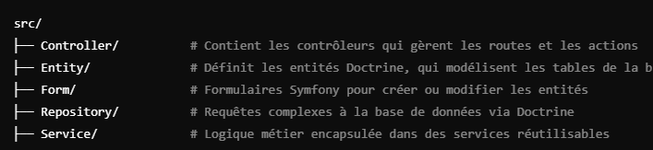
5.1.2 : Structure initiale des réportoires
Structuration du code ( répertoire src/) :
Sous-dossier → rôle spécifique , séparant logique métier, interaction BDD et gestion requête HTTP

Slide 54
Introduction Partie 3 :
Étape de Réalisation du Projet
5.1 : Organisation et Préparation du Projet
5.1.1 : Mise en place du projet Symfony
5.1.2 : Structure initiale des répertoires
5.2 : Gestion des Utilisateurs
5.2.1 : Entité Utilisateurs
<numéro>

Slide 55
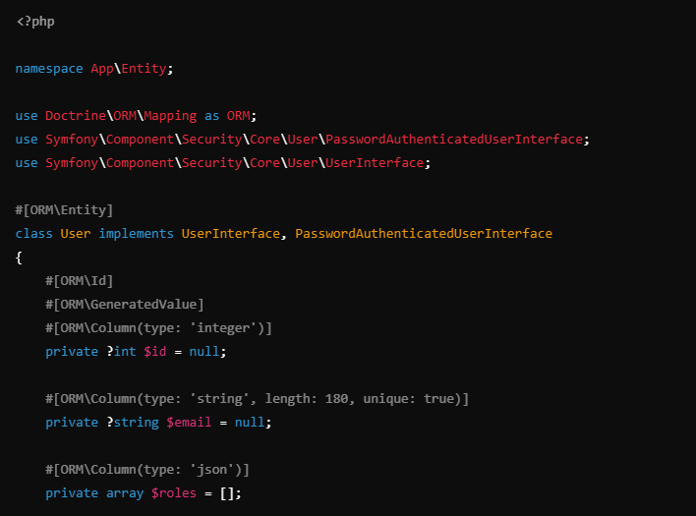
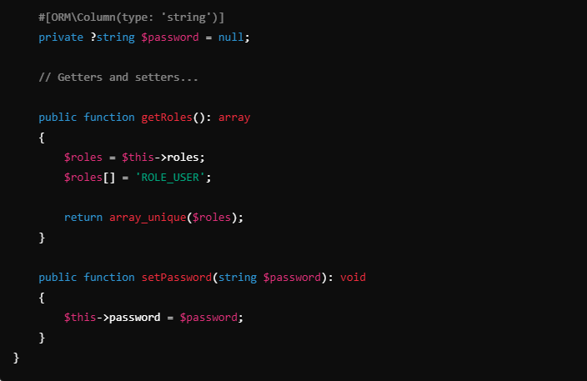
5.2 : Gestion des Utilisateurs
5.2.1 : Entité Utilisateurs
Création entité User
Entité inclut champ ( email, rôle, mot de passe)
Explication :
- Email : Authentification mail valide
- Rôles : Défini permission utilisateur ( admin, client)
Utilisateur par défaut → ROLE_USER
- Mot de passe : Crypté par Symfony et Algorithme Bcrypt

Slide 56
Introduction Partie 3 :
Étape de Réalisation du Projet
5.1 : Organisation et Préparation du Projet
5.1.1 : Mise en place du projet Symfony
5.1.2 : Structure initiale des répertoires
5.2 : Gestion des Utilisateurs
5.2.1 : Entité Utilisateurs
5.2.2 : Création et gestion du login
<numéro>

Slide 57
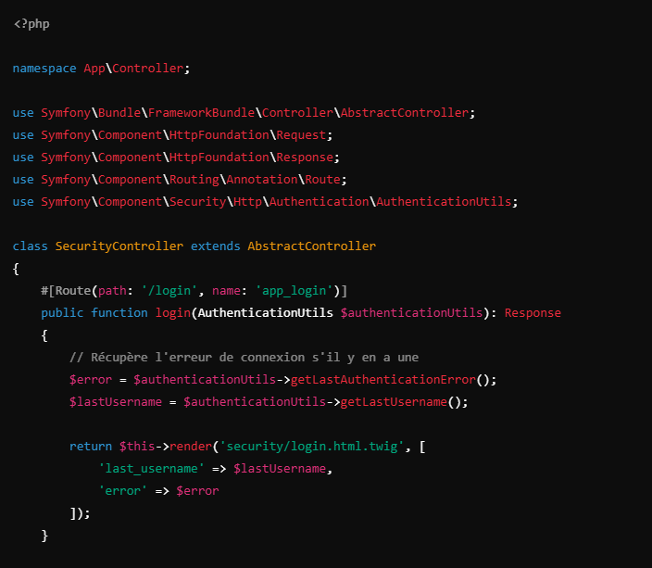
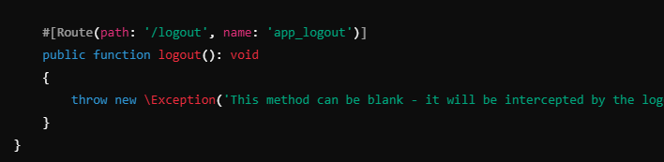
5.2.2 : Création et gestion du login
Ajout route /login dans contrôleur pour sécurité
Explication :
Contrôleur récupère info nécessaire pour tentative de connexion/erreur éventuelles
Fichier login.html.twig utilisé pour afficher formulaire de connexion
Extrait de code de SecurityController.php

Slide 58
Introduction Partie 3 :
Étape de Réalisation du Projet
5.1 : Organisation et Préparation du Projet
5.1.1 : Mise en place du projet Symfony
5.1.2 : Structure initiale des répertoires
5.2 : Gestion des Utilisateurs
5.2.1 : Entité Utilisateurs
5.2.2 : Création et gestion du login
5.3 : Gestion des Clients
5.3.1 : Création et Modification de Clients
<numéro>

Slide 59
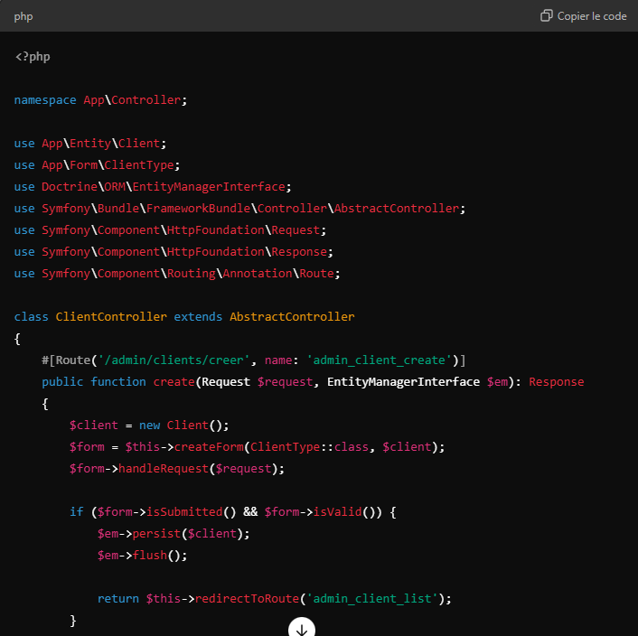
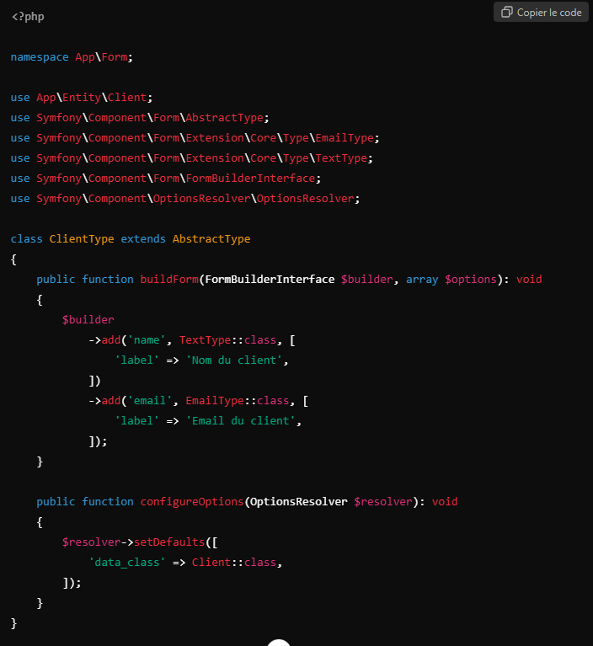
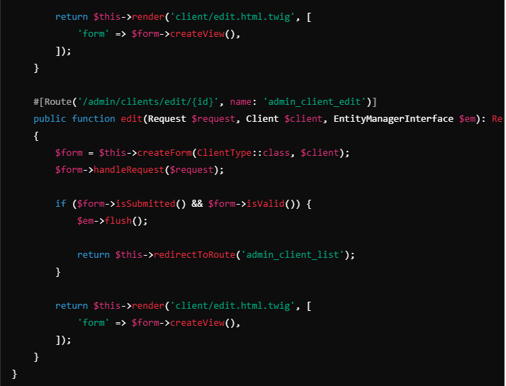
5.3 : Liste des Devis
5.3.1 : Création et Modification de Clients
ClientType.php : Créer ou modifier un client et gérée par contrôleur
ClientController.php :

Slide 60
Introduction Partie 3.2 :
5.4 : Gestion des Factures
<numéro>

Slide 61
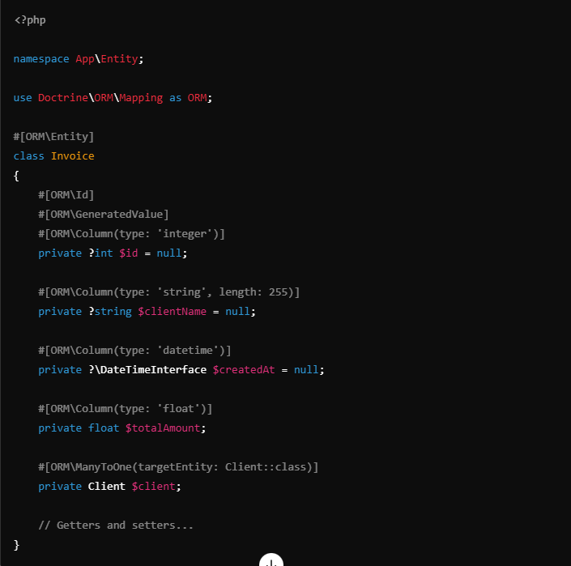
5.4 : Gestion des Factures
5.4.1 : Création de l’entité Facture
- Création entité Facture pour gestion des factures
- Facture liée a Entité Client via relation ManyToOne
- ManyToOne : Relation entre table ou élement de la clé
Commune entre 2 tables n’étant présent 1 seul fois dans table

Slide 62
Introduction Partie 3.2 :
5.4 : Gestion des Factures
5.4.1 : Création de l’Entité Facture
5.4.2 : Génération de Facture en PDF
<numéro>

Slide 63
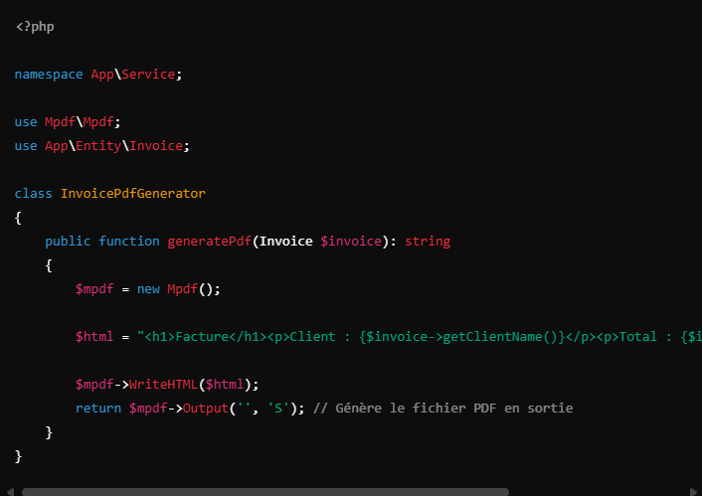
5.4.2 : Génération de Facture en PDF
- Utilisation librarie mpdf/mpdf
- Permet la génération d’une facture en PDF

Slide 64
Introduction Partie 3.2 :
5.4 : Gestion des Factures
5.4.1 : Création de l’Entité Facture
5.4.2 : Génération de Facture en PDF
5.5 : Gestion des Devis
5.5.1 : Création de l’entité Quote
<numéro>

Slide 65
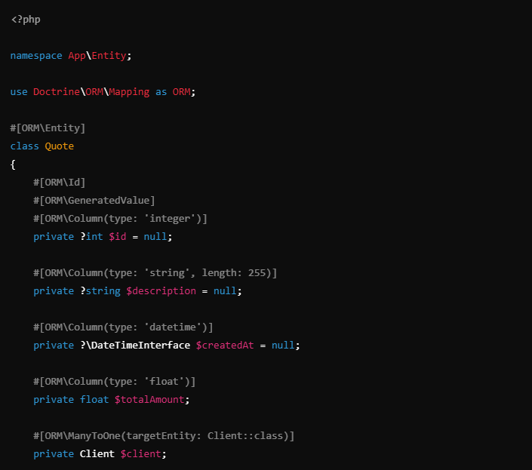
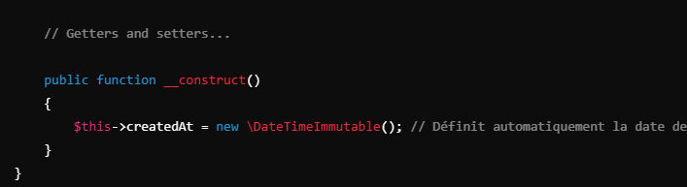
5.5 : Gestion des Devis
5.5.1 : Création de l’entité Quote
- Document créer pour estimer coût service/produits fourni a un client.
- Devis → entité Doctrine stockant info en BDD
- description : description du devis ( ex : « Devis pour un projet de
Développement web »
- createdAt : Date à laquelle le devis est créé
- totalAmount: Montant total Devis, calculé en fonction services offerts
- client : relation ManyToOne avec entité Client, permet de lier devis à
Client spécifique

Slide 66
Introduction Partie 3.2 :
5.4 : Gestion des Factures
5.4.1 : Création de l’Entité Facture
5.4.2 : Génération de Facture en PDF
5.5 : Gestion des Devis
5.5.1 : Création de l’entité Quote
5.5.2 : Gestion Des Devis via un formulaire
<numéro>

Slide 67
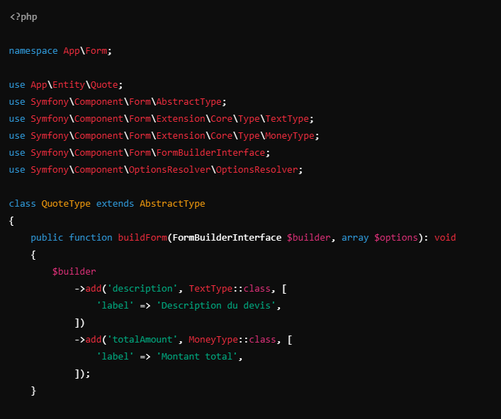
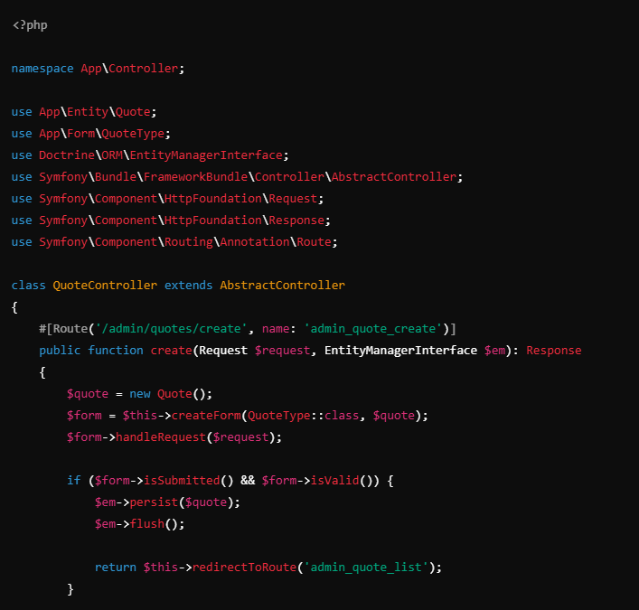
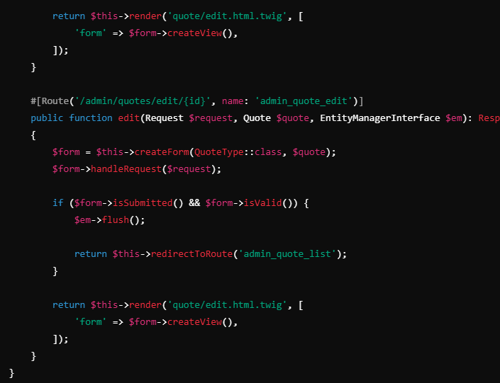
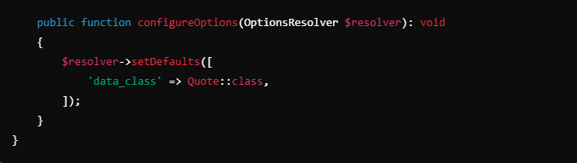
5.5.2 : Gestion des Devis via un formulaire
QuoteType.php :
- Création d’une devs passe par
Formulaire Symfony
- Utilisé dans le contrôleur pour gérer
Création et Modification des devis
QuoteController.php :
- Gestion de la Création/Modification
d’un devis
QuoteType.php :
QuoteController.php :

Slide 68
Introduction Partie 3.2 :
5.4 : Gestion des Factures
5.4.1 : Création de l’Entité Facture
5.4.2 : Génération de Facture en PDF
5.5 : Gestion des Devis
5.5.1 : Création de l’entité Quote
5.5.2 : Gestion Des Devis via un formulaire
5.6 : Liste des Devis
<numéro>

Slide 69
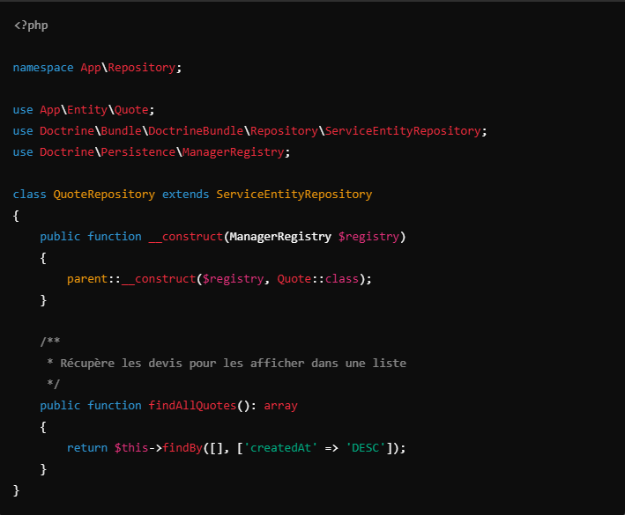
5.6 : Liste des Devis
- Vue listant tout les devis existants → essentiel
- Vue récupère les devis en BDD via repository
Associé, et affiche dans page HTML

Slide 70
Introduction Partie 4
6.0 : Archivages des Clients et Devis
6.1. : Fonctionnalité d’archivage

Slide 71
6 : Archivage des Clients et Devis
6.1 : Fonctionnalités d’archivages
Archivage Client et devis important :
- Permet de désactiver temporairement client ou devis sans supprimer de BDD
- Fonctionnalité repose sur champ archivedAt dans chaque entité concernée

Slide 72
Introduction Partie 4
6.0 : Archivages des Clients et Devis
6.1. : Fonctionnalité d’archivage
6.1.1: Archivage dans Entité Client

Slide 73
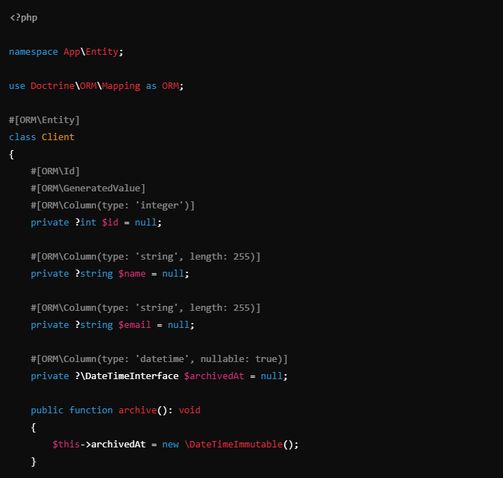
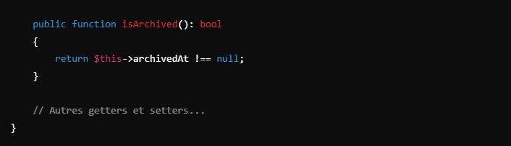
6.1.1 : Archivage dans l’entité Client
- Dans Entité Client.php, ajout d’une champ pour stocker
Date archive.
- Quand champ contient une date, client archivé
Explication :
- Méthode archive() définit automatiquement date archive à
la date actuelle
- Méthode isArchived() permet de savoir si client archivé ou
non archivé
Client.php :

Slide 74
Introduction Partie 4
6.0 : Archivages des Clients et Devis
6.1. : Fonctionnalité d’archivage
6.1.1: Archivage dans Entité Client
6.1.2 : Contrôleur d’archivage

Slide 75
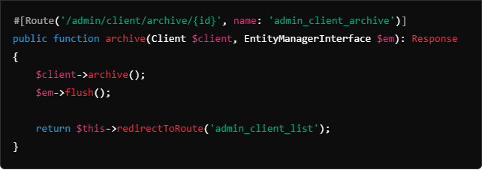
6.1.2 : Contrôleur archivage
Route spéficique dans contrôleur pour gérer archivage clients

Slide 76
Introduction Partie 4
6.0 : Archivages des Clients et Devis
6.1. : Fonctionnalité d’archivage
6.1.1: Archivage dans Entité Client
6.1.2 : Contrôleur d’archivage
6.2 : Gestion des devis archivés

Slide 77
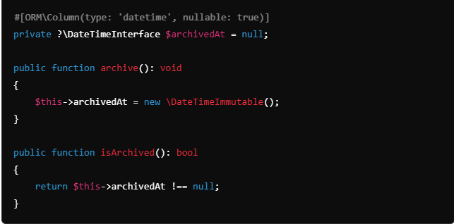
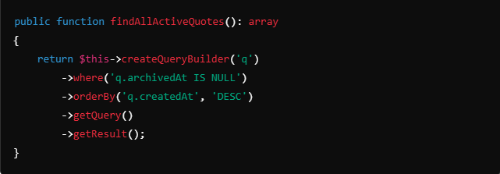
6.2 : Gestion des devis archivés
Quote.php
QuoteRepository.php
- Utilisation de méthodes spécifiques dans QuoteRepository
Pour récupération des devis archivés
- Devis archivés non affichés dans liste devis actifs

Slide 78
Introduction Partie 4
6.0 : Archivages des Clients et Devis
6.1. : Fonctionnalité d’archivage
6.1.1: Archivage dans Entité Client
6.1.2 : Contrôleur d’archivage
6.2 : Gestion des devis archivés
7.0 : Génération Automatique des Numéros de Facture et Devis

Slide 79
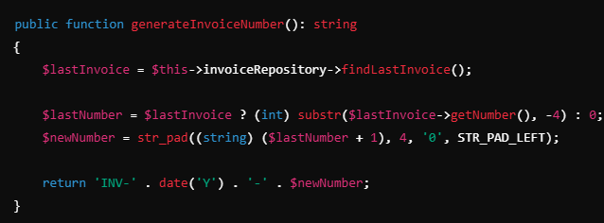
7.0 : Génération Automatique des Numéros de Facture et Devis
Génération d’un numéro de facture
- Génération automatique numéros facture et devis
- Quand Facture/Devis → Créer : Numéro unique
attribué pour faire différence entre facture/devis de
Clients différents dans BDD

Slide 80
Introduction Partie 4
6.0 : Archivages des Clients et Devis
6.1. : Fonctionnalité d’archivage
6.1.1: Archivage dans Entité Client
6.1.2 : Contrôleur d’archivage
6.2 : Gestion des devis archivés
7.0 : Génération Automatique des Numéros de Facture et Devis
8.0 : Gestion des utilisateurs et rôles dans l’application
8.1 : Introduction à la gestion des utilisateurs

Slide 81
8.0 : Gestion des utilisateurs et rôles dans l’application
8.1 : Introduction à la gestion des utilisateurs :
- Mise en place d’une gestion utilisateurs.
- Permet de contrôler accès différents fonctionnalités, restreindre certains sections unique aux
Admins et apporter sécurité a l’application
- Symfony fournit outils pour gérer utilisateurs et rôles via Composant Sécurité
- Gestion des utilisateurs via système d’authentification et rôles
- Utilisateurs → compte → informations ( mail, prénom/nom, mot de passe, un ou plusieurs
rôles)

Slide 82
Introduction Partie 4
6.0 : Archivages des Clients et Devis
6.1. : Fonctionnalité d’archivage
6.1.1: Archivage dans Entité Client
6.1.2 : Contrôleur d’archivage
6.2 : Gestion des devis archivés
7.0 : Génération Automatique des Numéros de Facture et Devis
8.0 : Gestion des utilisateurs et rôles dans l’application
8.1 : Introduction à la gestion des utilisateurs
8.2 : Création de l’entité Utilisateurs dans composant Security (User)

Slide 83
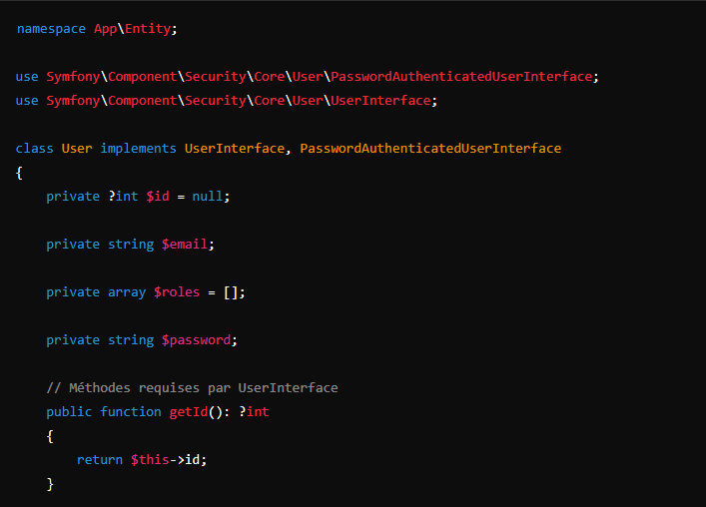
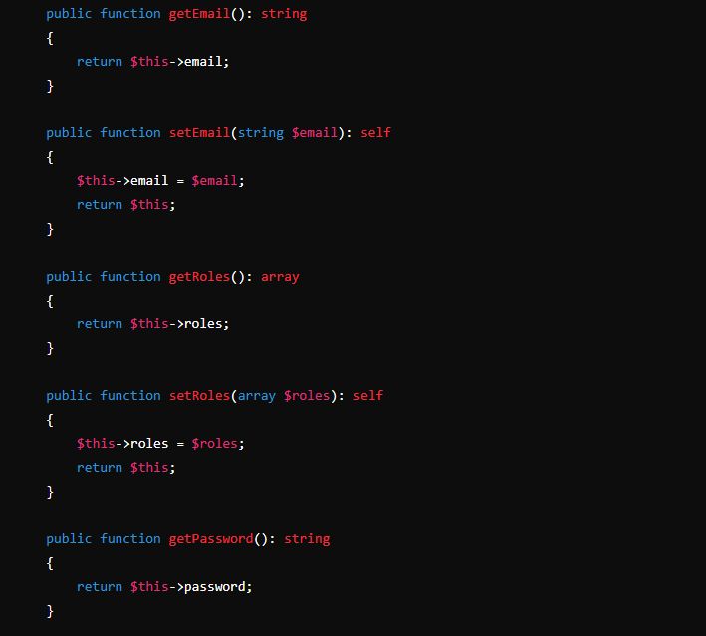
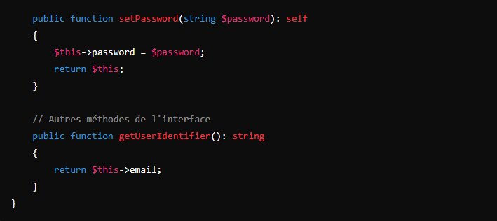
8.2 : Création de l’entité Utilisateurs pour composant Security ( User)
Exemple avec Entité User dans Symfony, utilisant le composant
Security
Permet de créer et gérer utilisateurs de manière sécurisée

Slide 84
Introduction Partie 4
6.0 : Archivages des Clients et Devis
6.1. : Fonctionnalité d’archivage
6.1.1: Archivage dans Entité Client
6.1.2 : Contrôleur d’archivage
6.2 : Gestion des devis archivés
7.0 : Génération Automatique des Numéros de Facture et Devis
8.0 : Gestion des utilisateurs et rôles dans l’application
8.1 : Introduction à la gestion des utilisateurs
8.2 : Création de l’entité Utilisateurs dans composant Security (User)
8.3 : Gestion des rôles et permissions

Slide 85
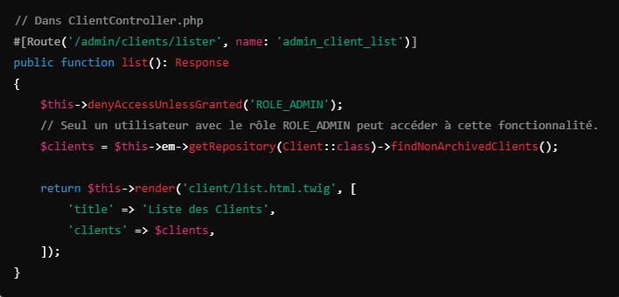
8.3 : Gestion des rôles et permission
Extrait ClientController.php
Exemple d’implémentation pour accès aux fonctionnalités réservées aux admins :

Slide 86
Introduction Partie 4
6.0 : Archivages des Clients et Devis
6.1. : Fonctionnalité d’archivage
6.1.1: Archivage dans Entité Client
6.1.2 : Contrôleur d’archivage
6.2 : Gestion des devis archivés
7.0 : Génération Automatique des Numéros de Facture et Devis
8.0 : Gestion des utilisateurs et rôles dans l’application
8.1 : Introduction à la gestion des utilisateurs
8.2 : Création de l’entité Utilisateurs dans composant Security (User)
8.3 : Gestion des rôles et permissions
8.4 : Gestion des sessions et tokens

Slide 87
8.4 : Gestion des sessions et tokens :
- Symfony gère sessions pour maintenir utilisateur connecté pendant sa navigation.
- Symfony gère aussi des tokens CSRF pour empêcher attaques par falsifications requêtes

Slide 88
Introduction Partie 5
9.0 : Sécurité et Protection des données
9.1 : Sécurisation des mots de passe

Slide 89
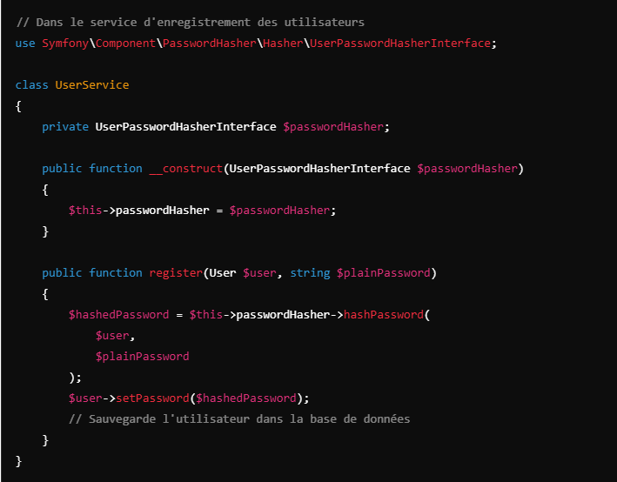
9.0 : Sécurité et protection des données
9.1 : Sécurisation des mots de passe
- Symfony utilise composant Security pour
Gérer encodage et stockage mot de passe
- Mot de passe haché avant d’être stocké dans
BDD, donc illisible même si cas de violation
de données.

Slide 90
Introduction Partie 5
9.0 : Sécurité et Protection des données
9.1 : Sécurisation des mots de passe
9.2 : Protection CSRF

Slide 91
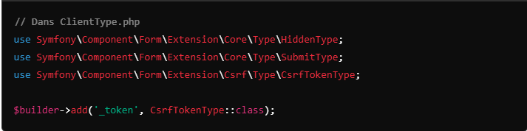
9.2 : Protection CSRF
CSRF : Cross-Site Request Forgery.
Attaque ou une personne envoie requête sous identité utilisateur légitime.
- Génération de tokens CSRF à inclure dans formulaires soumis par utilisateurs grâce à Symfony
- Symfony vérifie automatiquement si token correspond à celui de session utilisateur avant de
traiter requête.

Slide 92
Introduction Partie 5
9.0 : Sécurité et Protection des données
9.1 : Sécurisation des mots de passe
9.2 : Protection CSRF
9.3 : Gestion des accès et autorisations

Slide 93
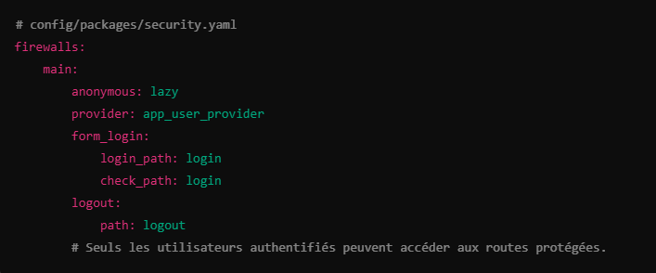
9.3 : Gestion des accès et autorisations
Extrait de security.yaml
- Symfony propose contrôle via voters et système de firewalls dans fichier security.yaml

Slide 94
Introduction Partie 5
9.0 : Sécurité et Protection des données
9.1 : Sécurisation des mots de passe
9.2 : Protection CSRF
9.3 : Gestion des accès et autorisations
10.0 Test et Qualité du Code
10.1 : Test Unitaire avec PHPUnit

Slide 95
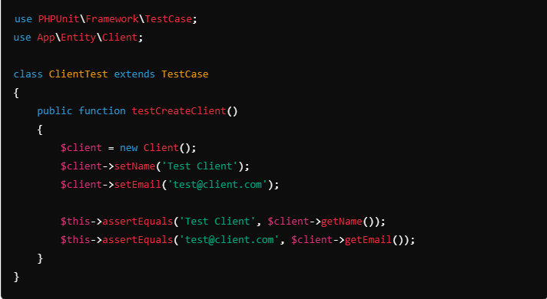
10.0 : Test et Qualité du Code
10.1 : Tests unitaires avec PHPUnit :
- Test unitaires essentiels pour vérifier chaque
Composant fonctionne indépendamment
- Vérifie que les propriétés sont bien définis et
Que entité fonctionne comme prévu

Slide 96
Introduction Partie 5
9.0 : Sécurité et Protection des données
9.1 : Sécurisation des mots de passe
9.2 : Protection CSRF
9.3 : Gestion des accès et autorisations
10.0 Test et Qualité du Code
10.1 : Test Unitaire avec PHPUnit
10.2 : Tests fonctionnels avec le navigateur

Slide 97
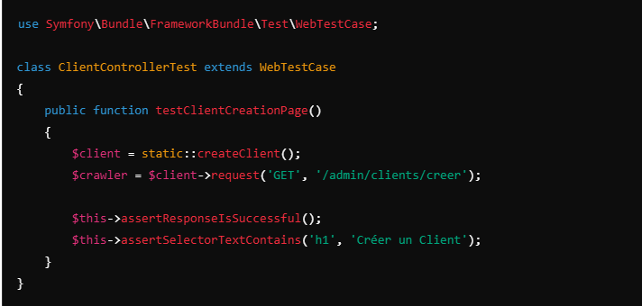
10.2 : Test fonctionnels avec le navigateur
Exemple de test fonctionnel avec Symfony pour vérifier que page de création de clients
s’affiche correctement :

Slide 98
Introduction Partie 5
9.0 : Sécurité et Protection des données
9.1 : Sécurisation des mots de passe
9.2 : Protection CSRF
9.3 : Gestion des accès et autorisations
10.0 Test et Qualité du Code
10.1 : Test Unitaire avec PHPUnit
10.2 : Tests fonctionnels avec le navigateur
11.0 : Déploiement de l’application
11.1 : Environnement de développement et production

Slide 99

11.0 : Déploiement de l’application
- 11.1 Environnement de développement et production
Configuration dans fichier .env, pour pouvoir avoir un déploiement stable et fonctionnelle.

Slide 100
Introduction Partie 5
9.0 : Sécurité et Protection des données
9.1 : Sécurisation des mots de passe
9.2 : Protection CSRF
9.3 : Gestion des accès et autorisations
10.0 Test et Qualité du Code
10.1 : Test Unitaire avec PHPUnit
10.2 : Tests fonctionnels avec le navigateur
11.0 : Déploiement de l’application
11.1 : Environnement de développement et production
11.2 : Hébergement de l’application

Slide 101
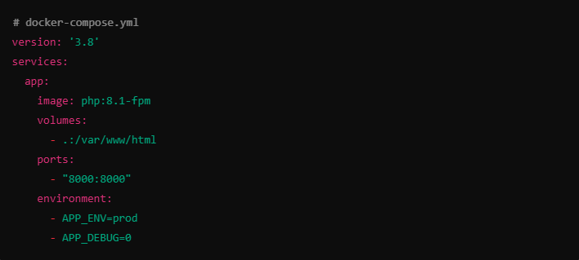
11.2 : Hébergement de l’application
Extrait docker-compose.yml
Utilisation de Git et un pipeline CI/CD ( Intégration Continue/Déploiement Continu)

Slide 102
Introduction Partie 5
9.0 : Sécurité et Protection des données
9.1 : Sécurisation des mots de passe
9.2 : Protection CSRF
9.3 : Gestion des accès et autorisations
10.0 Test et Qualité du Code
10.1 : Test Unitaire avec PHPUnit
10.2 : Tests fonctionnels avec le navigateur
11.0 : Déploiement de l’application
11.1 : Environnement de développement et production
11.2 : Hébergement de l’application
11.3 :¨Optimisation des performances

Slide 103
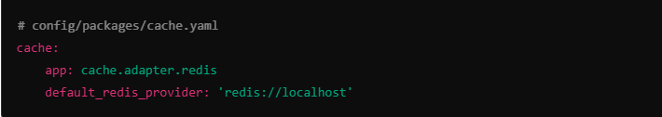
11.3 : Optimisation des performances
Utilisations d’outils comme Opcache pour accélérer performances PHP/Redis/Memached
pour gestion des sessions et du cache

